Slide 1
Лекция 1. Анатомия таблицы маршрутизации. Выбор пути: Longest Prefix Match, AD, Metric

Slide 2
Цель лекции
Понимать, как маршрутизатор формирует таблицу маршрутизации и пересылает пакеты
Различать Longest Prefix Match, Administrative Distance и Metric
Настраивать обычные, суммарные, маршруты по умолчанию и плавающие статические маршруты
Проверять таблицу маршрутизации и находить ошибки recursive lookup

Slide 3
Учебные вопросы
1. Архитектура принятия решений маршрутизатором и структура таблицы маршрутизации RIB
2. Longest Prefix Match — выбор наиболее специфичного маршрута
3. Administrative Distance и Metric
4. Рекурсивный поиск recursive lookup
5. Стандартные, суммарные и default routes
6. Интерфейсные, next-hop и fully specified static routes
7. Резервирование WAN-каналов через floating static routes

Slide 4
1. Маршрутизатор принимает решение по таблицам маршрутизации и пересылки
RIB (Routing Information Base) — таблица маршрутизации, где хранятся лучшие выбранные маршруты
FIB (Forwarding Information Base) — таблица пересылки, построенная на основе RIB для быстрой обработки пакетов
Control plane формирует RIB: выбирает лучшие маршруты из connected, static и routing protocols
Data plane пересылает пакет: ищет адрес назначения по FIB и отправляет кадр к next-hop
Настройка считается рабочей только после проверки show ip route и фактической связности

Slide 5
RIB отличается от полного набора изученных маршрутов
Разные протоколы могут предложить маршруты к одной сети
В RIB попадает лучший маршрут по правилам выбора Cisco IOS
CEF (Cisco Express Forwarding) использует FIB для быстрой пересылки на основе выбранных маршрутов
FIB (Forwarding Information Base) — таблица пересылки, построенная из RIB для аппаратной или быстрой обработки пакетов
На базовой лекции главное — научиться читать RIB и понимать, почему выбран именно этот маршрут

Slide 6
Формирование RIB и пересылка пакета — разные процессы
При формировании RIB протоколы маршрутизации выбирают лучшие пути по собственной metric
Если одинаковый префикс получен из разных источников, Cisco IOS сравнивает Administrative Distance
Выбранные маршруты попадают в RIB, а затем на их основе строится FIB
При пересылке конкретного пакета маршрутизатор уже не сравнивает AD и Metric заново
Для поступившего пакета применяется Longest Prefix Match по FIB

Slide 7
Как читать запись show ip route
Пример OSPF: O 192.168.20.0/24 [110/20] via 10.0.0.2, 00:03:15, GigabitEthernet0/0
O — источник маршрута, 192.168.20.0/24 — сеть назначения
110 — Administrative Distance, 20 — OSPF Cost как metric
10.0.0.2 — следующий переход next-hop, 00:03:15 — возраст маршрута
GigabitEthernet0/0 — выходной интерфейс exit interface

Slide 8
Статический маршрут в show ip route читается иначе
Пример: S 192.168.30.0/24 [1/0] via 10.0.0.2
S означает static route — маршрут задан вручную администратором
1 — Administrative Distance статического маршрута по умолчанию
0 — metric статического маршрута в выводе Cisco IOS
Такая строка помогает увидеть разницу между доверием к источнику и стоимостью пути

Slide 9
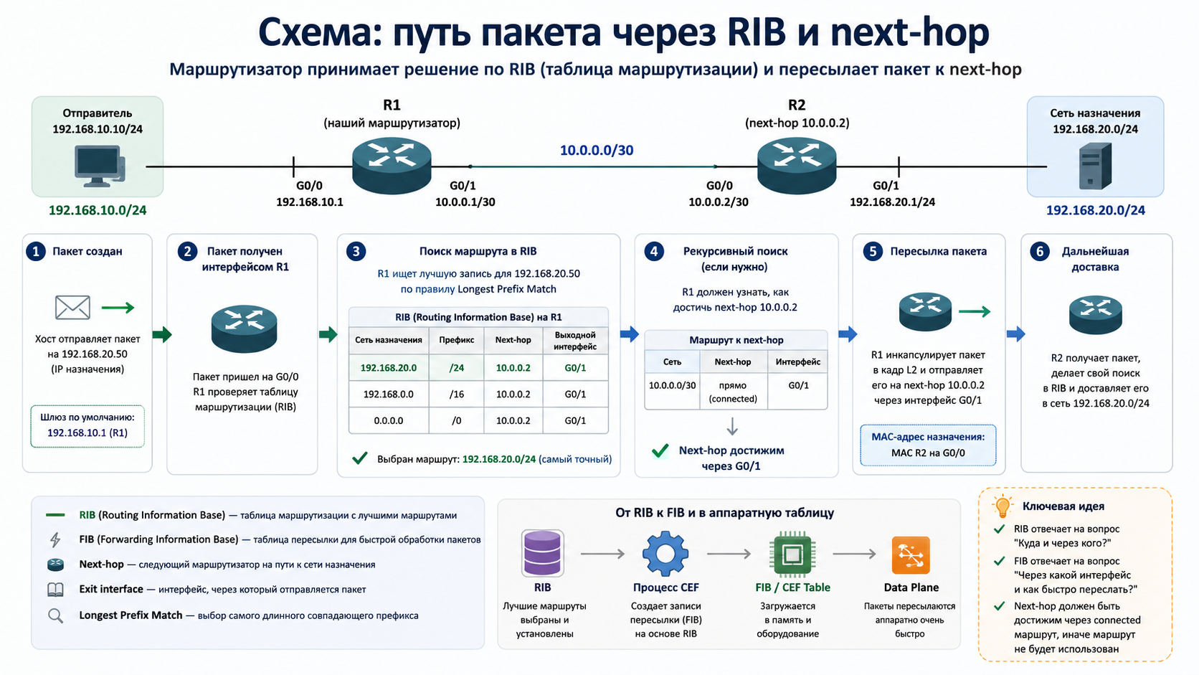
Схема: путь пакета через RIB и next-hop

Slide 10
Connected и local маршруты появляются автоматически
После настройки IP-адреса на интерфейсе Cisco IOS добавляет connected route для всей подсети
Local route с маской /32 указывает конкретный IP-адрес самого интерфейса
Пример: interface GigabitEthernet0/0 с 192.168.10.1/24 создает C 192.168.10.0/24 и L 192.168.10.1/32
Если интерфейс down, connected route обычно исчезает из таблицы
Поэтому диагностика маршрутизации начинается с show ip interface brief

Slide 11
Loopback-интерфейс нужен для стабильных учебных сетей
Loopback — логический интерфейс маршрутизатора, не зависящий от физического кабеля
Он остается up, пока не выключен административно командой shutdown
В лабораторной работе loopback удобно использовать для имитации удаленной LAN или сети филиала
Пример: interface loopback0, ip address 172.16.1.1 255.255.255.0
Маршрут к loopback-сети появляется как connected и может анонсироваться или использоваться в статике

Slide 12
2. Longest Prefix Match выбирает самый точный маршрут при пересылке
Longest Prefix Match — правило поиска самого длинного совпадающего префикса для адреса назначения
Это правило применяется в data plane при пересылке пакета по уже сформированной FIB
Префикс /24 точнее, чем /16, потому что описывает меньшую область адресов
Default route 0.0.0.0/0 является самым общим маршрутом и используется последним
AD и Metric используются раньше — при выборе маршрутов, устанавливаемых в RIB

Slide 13
Пример Longest Prefix Match
Для адреса назначения 192.168.10.50 подходит маршрут 192.168.0.0/16
Также подходит более точный маршрут 192.168.10.0/24
Если есть маршрут 192.168.10.48/28, он еще точнее для адресов 192.168.10.48–192.168.10.63
При пересылке пакета будет выбран /28 как самый специфичный префикс
Это не означает, что AD и Metric сравниваются заново для каждого пакета

Slide 14
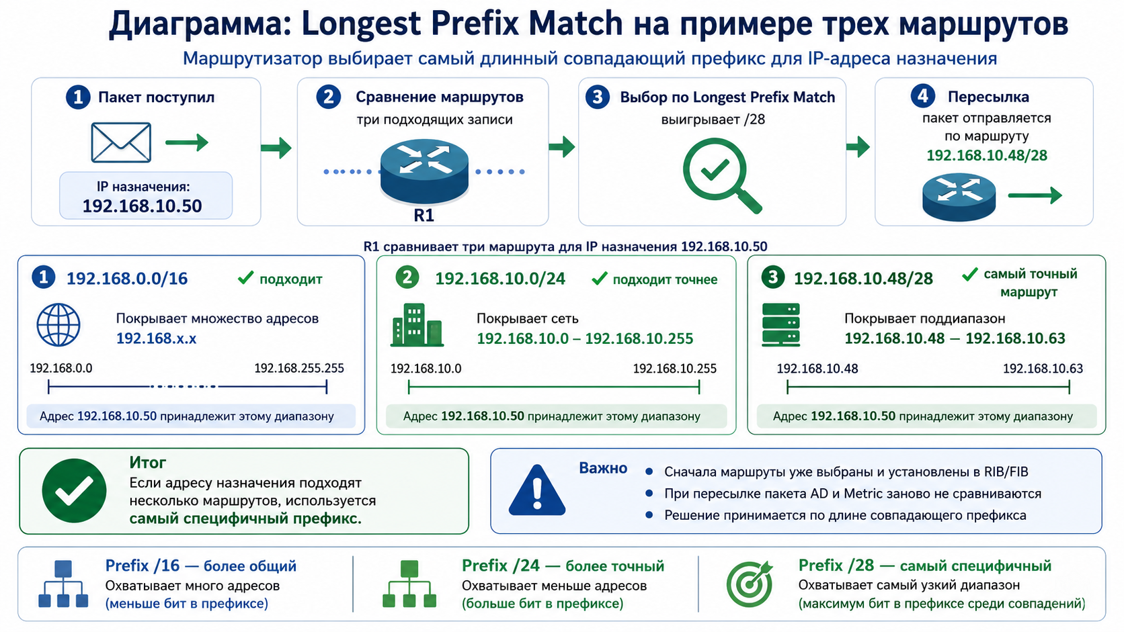
Диаграмма: Longest Prefix Match на примере трех маршрутов

Slide 15
Почему default route не мешает частным маршрутам
Default route 0.0.0.0/0 подходит к любому IPv4-адресу
Более конкретные маршруты всегда выигрывают у default route по длине префикса
Default route нужен для неизвестных внешних сетей, например для выхода к провайдеру
Строка Cisco IOS Gateway of last resort is 203.0.113.1 to network 0.0.0.0 показывает активный маршрут по умолчанию
Если частная сеть 10.10.0.0/16 есть в RIB, трафик к ней не уйдет в default route

Slide 16
3. Administrative Distance показывает доверие к источнику
AD (Administrative Distance) — числовой показатель доверия Cisco IOS к источнику маршрута
Меньшее значение AD считается более доверенным
Connected route имеет AD 0, static route обычно AD 1
OSPF обычно имеет AD 110, RIP — 120
Если к одной сети есть маршруты из разных источников с одинаковым префиксом, выбирается меньший AD

Slide 17
Metric работает внутри одного протокола
Metric — стоимость пути внутри конкретного протокола маршрутизации
OSPF использует cost, RIP использует количество хопов
Протокол маршрутизации сначала определяет лучший путь по собственной metric
Если одинаковый префикс получен из разных источников, Cisco IOS использует AD для выбора маршрута в RIB
Metric OSPF и metric RIP напрямую не сравниваются между собой как однотипные числа

Slide 18
ECMP использует несколько равнозначных путей
ECMP (Equal-Cost Multi-Path) — установка нескольких равных маршрутов к одному префиксу
Обычно ECMP возникает, когда один протокол изучил несколько путей с одинаковой metric
Несколько статических маршрутов к одному префиксу с одинаковым AD также могут образовать ECMP
Количество установленных равных путей зависит от платформы и параметра maximum-paths
Команда show ip route показывает несколько строк via для одной сети

Slide 19
4. Recursive lookup нужен, когда маршрут указывает только next-hop
Recursive lookup — дополнительный поиск маршрута до next-hop в таблице маршрутизации
Если static route указывает next-hop 10.0.0.2, маршрутизатор должен знать, через какой интерфейс достичь 10.0.0.2
Если маршрут до next-hop отсутствует, статический маршрут с указанием только next-hop обычно не устанавливается в RIB
Если next-hop разрешается, но есть проблема L2, ARP, ACL или дальнейшей маршрутизации, маршрут может оставаться в таблице, а передача пакетов завершится ошибкой
Команда show ip route помогает увидеть маршрут к сети назначения и маршрут, используемый для достижения next-hop

Slide 20
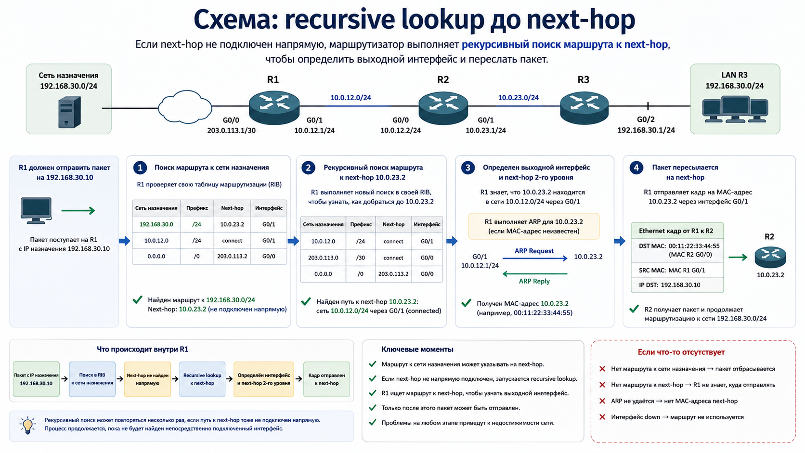
Схема: recursive lookup до next-hop

Slide 21
Типовая ошибка recursive lookup
Администратор создал маршрут ip route 172.16.20.0 255.255.255.0 10.0.0.2
Сеть 10.0.0.0/30 до next-hop отсутствует в RIB из-за выключенного интерфейса
Маршрут к 172.16.20.0/24 не может нормально использоваться
Проверка: show ip route 10.0.0.2 и show ip interface brief
Исправление: восстановить линк, адресацию стыка или указать корректный reachable next-hop

Slide 22
Команды проверки recursive lookup
show ip route 172.16.20.0 показывает, установлен ли маршрут к сети назначения
show ip route 10.0.0.2 показывает, знает ли маршрутизатор путь до next-hop
show arp проверяет, есть ли L2-соответствие для next-hop в Ethernet-сегменте
ping 10.0.0.2 source gigabitEthernet0/0 проверяет достижимость соседа с нужного интерфейса
Если маршрут есть, но ARP или ping не работает, проблема уже не в выборе маршрута, а в доставке к next-hop

Slide 23
5. Стандартный статический маршрут задает путь к одной сети
Static route — маршрут, вручную заданный администратором
Базовый синтаксис: ip route сеть маска next-hop
Пример: ip route 192.168.20.0 255.255.255.0 10.0.0.2
Такой маршрут прост и предсказуем, но не обновляется автоматически при изменении топологии
После настройки проверяют show ip route static и ping до удаленной сети

Slide 24
Суммарный маршрут уменьшает размер таблицы
Summary route — маршрут, объединяющий несколько меньших сетей одним более общим префиксом
Например, 172.16.0.0/22 может покрывать сети 172.16.0.0/24–172.16.3.0/24
Суммаризация уменьшает число записей в RIB и упрощает восприятие топологии
Ошибка суммаризации может отправить трафик в неверную сторону или создать blackhole
Перед суммаризацией нужно проверить границы блоков адресации

Slide 25
Практический расчет суммарного маршрута
Сети 172.16.0.0/24, 172.16.1.0/24, 172.16.2.0/24 и 172.16.3.0/24 идут подряд
Общий блок начинается с 172.16.0.0
Четыре сети /24 объединяются в один блок размером 4 × 256 адресов
Маска такого блока — /22, то есть 255.255.252.0
Итоговый summary route: 172.16.0.0/22

Slide 26
Default route направляет неизвестные сети к выходу
Default route используется, когда более конкретного маршрута к адресу назначения нет
Синтаксис: ip route 0.0.0.0 0.0.0.0 next-hop
В филиале default route часто указывает на головной офис или провайдера
В ядре сети default route обычно ведет к firewall или edge-router
Команда show ip route 0.0.0.0 показывает шлюз последней надежды

Slide 27
6. Exit-interface route подходит не для всех сред
Интерфейсный статический маршрут указывает только выходной интерфейс, например ip route 192.168.20.0 255.255.255.0 Serial0/0/0
На point-to-point линке это обычно безопасно, потому что на другой стороне только один сосед
Multiaccess-сегмент — сеть, где через один интерфейс доступно несколько соседних устройств, например Ethernet VLAN
На Ethernet-сегменте такой маршрут может вызвать лишние ARP-запросы к каждому адресу назначения
Для multiaccess Ethernet лучше указывать next-hop или fully specified route

Slide 28
Next-hop route делает следующий переход явным
Next-hop route указывает IP-адрес соседнего маршрутизатора
Пример: ip route 192.168.20.0 255.255.255.0 10.0.0.2
Маршрутизатор дополнительно ищет путь до 10.0.0.2 через recursive lookup
Такой вариант хорошо читается в документации и show ip route
Если next-hop меняется, статический маршрут нужно исправлять вручную

Slide 29
Fully specified static route убирает двусмысленность
Fully specified static route указывает и выходной интерфейс, и next-hop
Пример: ip route 192.168.20.0 255.255.255.0 gigabitEthernet0/0 10.0.0.2
На Ethernet-стыке это помогает Cisco IOS понять, куда отправлять кадры и к какому соседу
Такой маршрут полезен при нескольких соседях в одной транзитной сети
Проверка: show running-config | include ip route и show ip route static

Slide 30
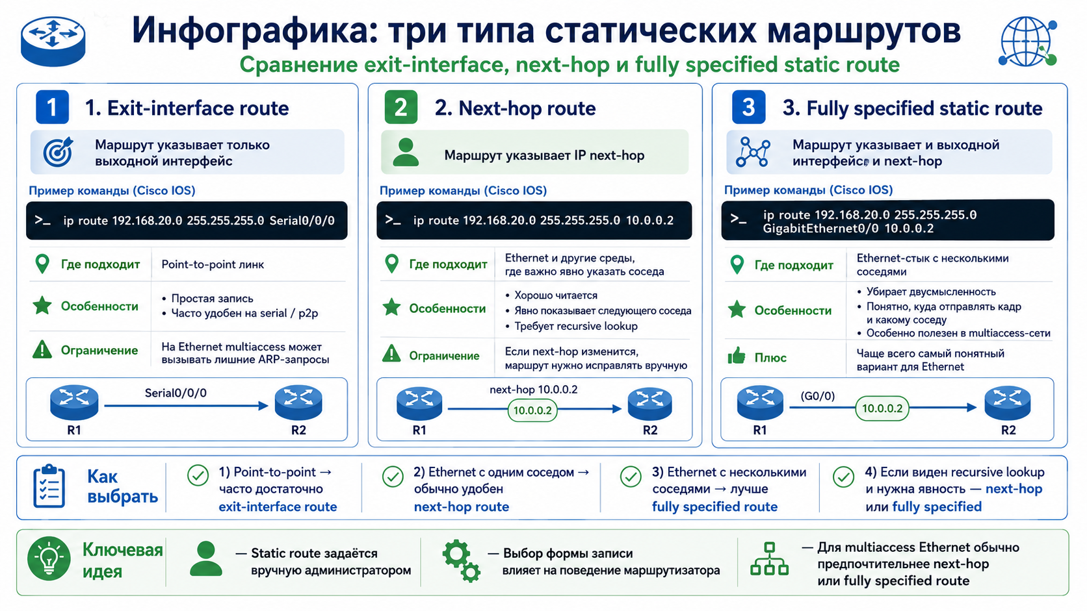
Инфографика: три типа статических маршрутов

Slide 31
7. Floating static route включается только при отказе основного пути
Floating static route — резервный статический маршрут с увеличенной Administrative Distance
Основной маршрут имеет меньший AD и установлен в RIB при нормальной работе
Резервный маршрут появляется в таблице только когда основной путь исчезает
Пример: ip route 0.0.0.0 0.0.0.0 198.51.100.1 200 задает резерв с AD 200
Floating route полезен для двух WAN-каналов, но не всегда видит отказ внутри сети провайдера

Slide 32
Пример резервирования двух WAN-каналов
Основной default route: ip route 0.0.0.0 0.0.0.0 203.0.113.1
Резервный default route: ip route 0.0.0.0 0.0.0.0 198.51.100.1 200
При доступном основном next-hop в RIB остается маршрут с AD 1
Если основной интерфейс или next-hop недоступен, появляется маршрут с AD 200
Для контроля отказов глубже провайдера в дальнейшем используется IP SLA и Object Tracking

Slide 33
Проверка floating route в лабораторной работе
show ip route 0.0.0.0 показывает активный маршрут по умолчанию
show ip route static показывает установленные статические маршруты
ping 8.8.8.8 проверяет пользовательскую достижимость через текущий WAN
Для теста отказа: interface GigabitEthernet0/0, shutdown на основном WAN-интерфейсе
После отказа снова выполнить show ip route 0.0.0.0 и убедиться, что активен резервный next-hop

Slide 34
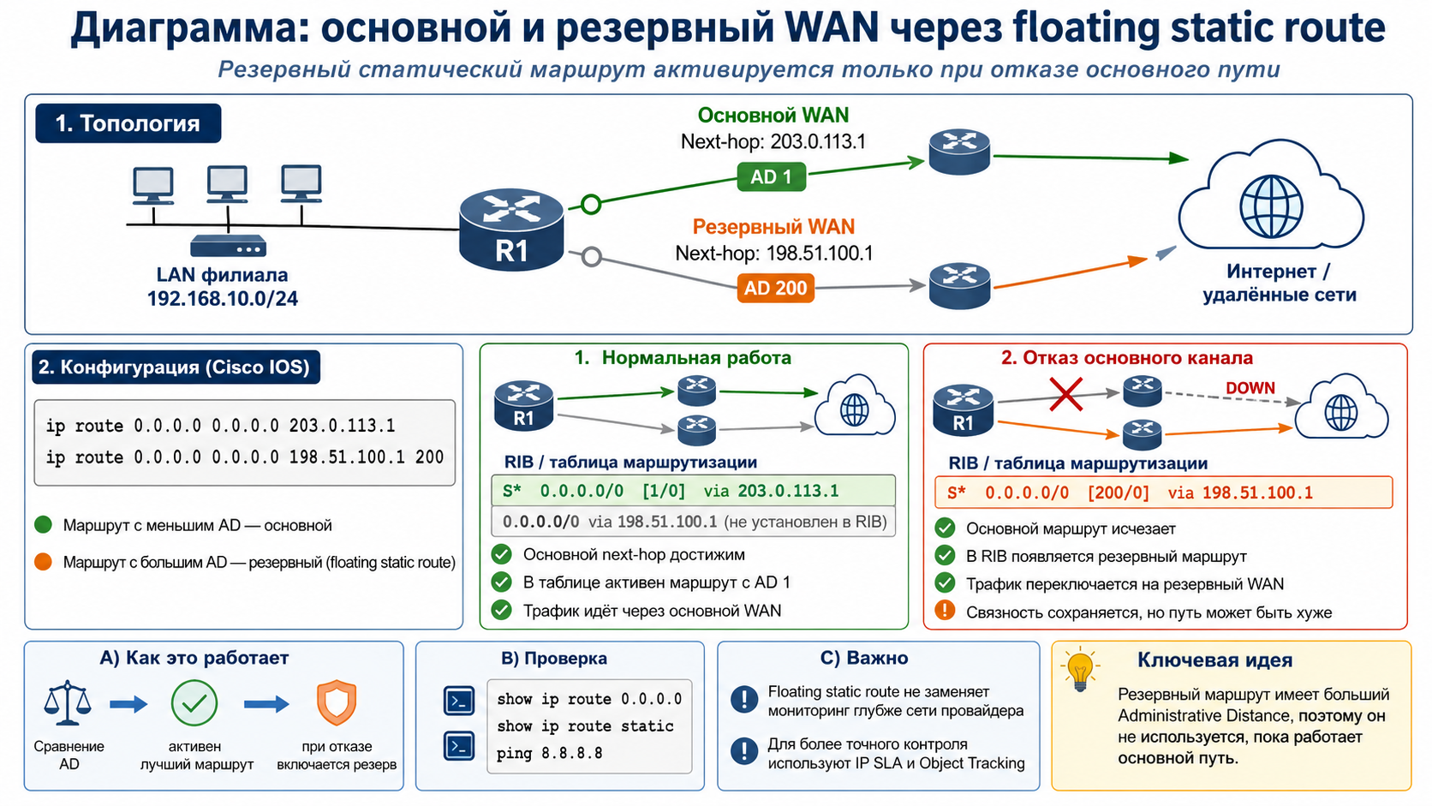
Диаграмма: основной и резервный WAN через floating static route

Slide 35
TTL помогает распознать петлю маршрутизации
TTL (Time To Live) — поле IP-пакета, уменьшающееся на каждом маршрутизаторе
Если маршруты образуют петлю, TTL постепенно уменьшается до нуля
После TTL 0 маршрутизатор отбрасывает пакет и может отправить ICMP Time Exceeded
Traceroute использует поведение TTL для отображения пути через маршрутизаторы
Петля статической маршрутизации часто возникает из-за взаимных default routes или ошибочной суммаризации

Slide 36
Пример петли статической маршрутизации
R1 имеет default route в сторону R2
R2 имеет ошибочный маршрут 172.16.0.0/16 обратно в сторону R1
Пакет к отсутствующей сети может ходить по кругу R1 → R2 → R1 → R2
В traceroute будут повторяться одни и те же маршрутизаторы
Ожидаемый признак: TTL expired in transit или ICMP Time Exceeded

Slide 37
Порядок диагностики статической маршрутизации
Проверить состояние интерфейсов командой show ip interface brief
Проверить наличие connected-сетей и static routes в show ip route
Проверить достижимость next-hop командой ping next-hop
Проверить путь до удаленной сети через traceroute
Проверить, не перекрывает ли более специфичный маршрут ожидаемый default или summary route

Slide 38
Мини-задачи для закрепления
В RIB есть 10.0.0.0/8, 10.10.0.0/16 и 10.10.20.0/24. Какой маршрут будет использован для 10.10.20.55?
Одинаковый префикс получен через OSPF с AD 110 и статически с AD 150. Какой маршрут попадет в RIB?
Какие четыре сети /24 можно объединить маршрутом 172.16.8.0/22?
Почему маршрут по умолчанию не должен перехватывать трафик к более конкретной внутренней сети?
Что проверить, если static route via next-hop не появляется в show ip route?

Slide 39
Итоги лекции
При формировании RIB учитываются Metric и Administrative Distance, а при пересылке пакета применяется Longest Prefix Match
RIB показывает лучший установленный маршрут, а recursive lookup объясняет путь до next-hop
Статические маршруты бывают через выходной интерфейс, next-hop и fully specified
Summary route уменьшает таблицу, но требует точного расчета границ адресации
Floating static route дает простое резервирование WAN, но не заменяет мониторинг доступности

Slide 40
Контрольные вопросы
На каком этапе используется Longest Prefix Match, а на каком — Administrative Distance?
Почему маршрут /28 выигрывает у /24 для подходящего адреса назначения?
Чем Administrative Distance отличается от Metric?
Когда нужен recursive lookup?
Почему exit-interface static route опасен на Ethernet-сегменте?
Что дает fully specified static route?
Какими командами проверить петлю или ошибку статической маршрутизации?

